Slide 1
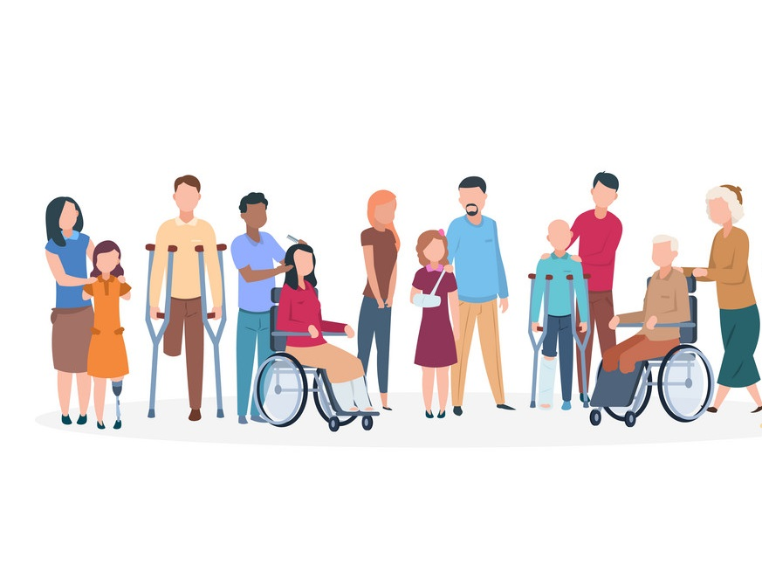
INFO DAY
Përgatitja ndaj emergjencave civile me fokus PAK
Përgatitur: Zeliha Qenami,
Dhjetor, 2020
1

Slide 2
Ndërgjegjësimi publik, Gatishmëria, Pjesëmarrja dhe Koordinimi për një Mbrojtje Civile Gjithëpërfshirëse
4PLUS
Public awareness, Preparedness, Participation and Coordination for Civil Protection for All

Slide 3
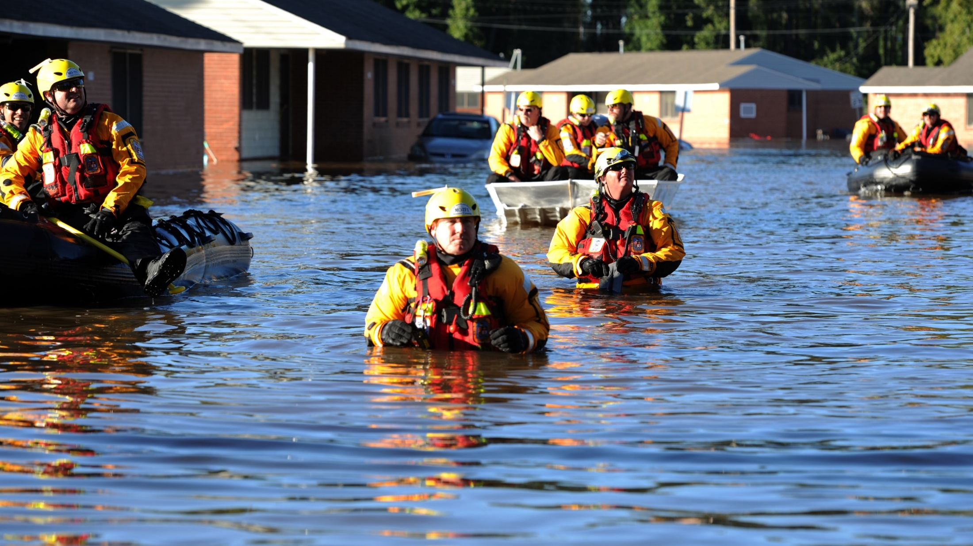
4PLUS
Një problem i përbashkët, një vision i ndarë….

Slide 4
Objektivat specifik të projektit
OS1. Advokimi, përgjatë zonës CB, nevojën për rritje të kapaciteteve në reduktimin e riskut dhe rritjen e gatishmërisë në menaxhimin e emergjencave civile, me fokus PAK/të moshuarit;
OS2. Asistence teknike për të përmirësuar njohuritë dhe aftësitë e autoriteteve vendore dhe grupeve të interesit për të reaguar ndaj fatkeqësive të shkaktuara nga natyra/njeriu, me fokus PAK/të moshuarit;
OS3. Përmirësimi i komunikimit, bashkëpunimit dhe koordinimit ndërmjet sektorëve/aktorëve të interesit drejt arritjes së rezultateve gjithëpërfshirëse për parandalimin/reduktimin e rrezikut;
OS4. Zhvillimi i bazave të të dhënave, standardeve, platformave trajnuese, aplikacione TIK, për të nxitur zhvillim të qëndrueshëm për parandalimin efektiv të riskut për PAK dhe të moshuarit;
OS5. Përcaktimi i mekanizmave për monitorim të vazhdueshëm të progresit në rritjen e gatishmërisë në menaxhimin e emergjencave civile për PAK dhe të moshuarit.
Notes:
Në veçanti, propozimi merr parasysh metodatë integruara që synojnë veprime që zhvillohen në katër nivele të mbrojtjes civile:
1. në nivelin e planifikimit: Regjistrimi i infrastrukturës së nevojshme për çdo rast të fatkeqësive natyrore, në mënyrë që plani operacionali mbrojtjes civile (kombëtar, rajonal apo lokal) të bazohet në të dhëna reale dhe të përditësuara në lidhje me zonat e pushtetit lokal.
2. në nivelin e parandalimit: Organizimi i fushatave ndërgjegjësuese për veprimet e Mbrojtjes Civile, si promovimi i një marrëdhënie besimi mes qytetarëve dhe autoriteteve lokale dhe kombëtare në këtë fushë.
4. në nivelin e rehabilitimit: Koordinimi i ushtrimeve të ekipeve të ndërhyrjes, në monitorimin, kufizimin dhe riparimin e dëmit, si dhe për regjistrimin e nevojave dhe ndihmë për kategoritë që preken nga fatkeqësitë.
Projekti duhet te hartoje ose permiresoje planet eksistuese vendore, rajonale dhe kombetare per mbrojtjen civile
Integroje dhe adresoje nevojat e persoanve me pamundesi per te levizur, probleme kronike, banore te zonave te largeta rurale dhe grupeve te tjera vulnerabel qe jane me te ekspozuar ndaj fenomeneve te tilla natyrore.
Synon te permiresoje eficencen operacionale dhe kapacitete administrative tw njesive vendore ne trajtimin e rasteve te emergjencave civile.
4plus ka nje qasje zbatimi tipik per bashki te vogla, rasti I Kolonjes, por mund te gjeje zbatim edhe ne zona te tjera CB, permes nje advokimi dhe programi trajnimi te pershtatshem.

Slide 5
Objektivat specifik të projektit
OS1. Advokimi, përgjatë zonës CB, nevojën për rritje të kapaciteteve në reduktimin e riskut dhe rritjen e gatishmërisë në menaxhimin e emergjencave civile, me fokus PAK/të moshuarit;
OS2. Asistence teknike për të përmirësuar njohuritë dhe aftësitë e autoriteteve vendore dhe grupeve të interesit për të reaguar ndaj fatkeqësive të shkaktuara nga natyra/njeriu, me fokus PAK/të moshuarit;
OS3. Përmirësimi i komunikimit, bashkëpunimit dhe koordinimit ndërmjet sektorëve/aktorëve të interesit drejt arritjes së rezultateve gjithëpërfshirëse për parandalimin/reduktimin e rrezikut;
OS4. Zhvillimi i bazave të të dhënave, standardeve, platformave trajnuese, aplikacione TIK, për të nxitur zhvillim të qëndrueshëm për parandalimin efektiv të riskut për PAK dhe të moshuarit;
OS5. Përcaktimi i mekanizmave për monitorim të vazhdueshëm të progresit në rritjen e gatishmërisë në menaxhimin e emergjencave civile për PAK dhe të moshuarit.
Notes:
Në veçanti, propozimi merr parasysh metodatë integruara që synojnë veprime që zhvillohen në katër nivele të mbrojtjes civile:
1. në nivelin e planifikimit: Regjistrimi i infrastrukturës së nevojshme për çdo rast të fatkeqësive natyrore, në mënyrë që plani operacionali mbrojtjes civile (kombëtar, rajonal apo lokal) të bazohet në të dhëna reale dhe të përditësuara në lidhje me zonat e pushtetit lokal.
2. në nivelin e parandalimit: Organizimi i fushatave ndërgjegjësuese për veprimet e Mbrojtjes Civile, si promovimi i një marrëdhënie besimi mes qytetarëve dhe autoriteteve lokale dhe kombëtare në këtë fushë.
4. në nivelin e rehabilitimit: Koordinimi i ushtrimeve të ekipeve të ndërhyrjes, në monitorimin, kufizimin dhe riparimin e dëmit, si dhe për regjistrimin e nevojave dhe ndihmë për kategoritë që preken nga fatkeqësitë.
Projekti duhet te hartoje ose permiresoje planet eksistuese vendore, rajonale dhe kombetare per mbrojtjen civile
Integroje dhe adresoje nevojat e persoanve me pamundesi per te levizur, probleme kronike, banore te zonave te largeta rurale dhe grupeve te tjera vulnerabel qe jane me te ekspozuar ndaj fenomeneve te tilla natyrore.
Synon te permiresoje eficencen operacionale dhe kapacitete administrative tw njesive vendore ne trajtimin e rasteve te emergjencave civile.
4plus ka nje qasje zbatimi tipik per bashki te vogla, rasti I Kolonjes, por mund te gjeje zbatim edhe ne zona te tjera CB, permes nje advokimi dhe programi trajnimi te pershtatshem.

Slide 6
Lloji i paaftësisë
Notes:
Në veçanti, propozimi merr parasysh metodatë integruara që synojnë veprime që zhvillohen në katër nivele të mbrojtjes civile:
1. në nivelin e planifikimit: Regjistrimi i infrastrukturës së nevojshme për çdo rast të fatkeqësive natyrore, në mënyrë që plani operacionali mbrojtjes civile (kombëtar, rajonal apo lokal) të bazohet në të dhëna reale dhe të përditësuara në lidhje me zonat e pushtetit lokal.
2. në nivelin e parandalimit: Organizimi i fushatave ndërgjegjësuese për veprimet e Mbrojtjes Civile, si promovimi i një marrëdhënie besimi mes qytetarëve dhe autoriteteve lokale dhe kombëtare në këtë fushë.
4. në nivelin e rehabilitimit: Koordinimi i ushtrimeve të ekipeve të ndërhyrjes, në monitorimin, kufizimin dhe riparimin e dëmit, si dhe për regjistrimin e nevojave dhe ndihmë për kategoritë që preken nga fatkeqësitë.
Projekti duhet te hartoje ose permiresoje planet eksistuese vendore, rajonale dhe kombetare per mbrojtjen civile
Integroje dhe adresoje nevojat e persoanve me pamundesi per te levizur, probleme kronike, banore te zonave te largeta rurale dhe grupeve te tjera vulnerabel qe jane me te ekspozuar ndaj fenomeneve te tilla natyrore.
Synon te permiresoje eficencen operacionale dhe kapacitete administrative tw njesive vendore ne trajtimin e rasteve te emergjencave civile.
4plus ka nje qasje zbatimi tipik per bashki te vogla, rasti I Kolonjes, por mund te gjeje zbatim edhe ne zona te tjera CB, permes nje advokimi dhe programi trajnimi te pershtatshem.

Slide 7
Përkufizimi i aftësisë së kufizuar
Gjatë dekadave të fundit, përkufizimi i aftësisë së kufizuar ka ndryshuar në mënyrë rrënjësore, duke ndryshuar fokusin nga nocioni i “handikapit” drejt nocionit të pengesave mjedisore që individët hasin gjatë eksperiencës së tyre, pra duke e konsideruar aftësinë e kufizuar si një “ndërveprim negativ ndërmjet personit me aftësi të kufizuar dhe mjedisit”.
Sipas Konventës për të drejtat e personave me aftësi të kufizuara, personat me aftësi të kufizuara janë “individët me dëmtime fizike, mendore, intelektuale apo shqisore aftagjata të cilat në ndërveprim me barriera të ndryshme mund të pengojnë pjesëmarrjen e tyre të plotë dhe efektive në shoqëri njësoj si pjesa tjetër e shoqërisë. ”

Slide 8
Duke konsideruar limitet e këtij përkufizimi, i cili konsideron aftësinë e kufizuar të lidhur me semundjet dhe paaftësinë e personit për të punuar, Strategjia Kombëtare për Personat me Aftësi të kufizuar e zgjeron përkufizimin drejt një nocioni bashkëkohor të bazuar në barrierat që individët ndeshin në jetën e përditshme si pasojë e kufizimeve.
Strategjia përdor këtë përkufizim:
“Personat me Aftësi të Kufizuara” janë ata persona tek të cilët funksionet fizike, kapaciteti mendor ose gjendja psikologjike kanë prirje të shmangen për më shume se gjashtë muaj nga gjendja tipike për moshën përkatëse, gjë që sjell për pasojë kufizime të pjesëmarrjes së tyre në jetën shoqërore.

Slide 9
Ndërgjegjësimi rreth aftësisë së kufizuar
“Aftësia e kufizuar është procesi i cili ndodh kur një grup personash krijon barriera duke ndërtuar një botë vetëm për veten e tyre, pa marrë në konsideratë kufizimet që të tjerët kanë”

Slide 10
Aftësia e kufizuar lidhet me ndërveprimin ndërmjet personit me kufizime dhe mjedisit, është e lidhur ngushtë me diskriminimin, dhe ka shumë të përbashkëta me qasje dhe sjellje si racizmi dhe seksizmi të cilat nuk mund të pranohen në shoqërinë tone.

Slide 11
PROFILI I POPULLSISË ME AFTËSI TË KUFIZUAR NË SHQIPËRI
Personat me aftësi të kufizuar në Shqipëri përbëjnë një numër të konsiderueshëm të popullsisë vulnerabël. Sipas Censusit të 2011, 137, 435 individë të moshës 15 vjec e sipër, prej të cilëve 75,239
gra, jetojnë me ndonjë lloj aftësie të kufizuar.

Slide 12
Lloji i aftësisë së kufizuar në Shqipëri (%)

Slide 13
Individët me aftësi të kufizuar janë më pak të integruar
në tregun e punës
Në Shqipëri personat me aftësi të kufizuar të rritur kanë më pak gjasa të marrin pjesë në tregun e punës, krahasuar me personat e tjerë. Personat me aftësi të kufizuara kanë deri në 5 herë më pak gjasa punësimi se sa të tjerët.
8 në 10 persona me aftësi të kufizuar në moshë pune janë jashtë forcës punëtore, pra as nuk punojnë dhe as po kërkojnë punë.

Slide 14
AFTESIA E KUFIZUAR DHE PUNESIMI

Slide 15
LEGISLACIONI NE SHQIPERI
Konventa e Kombeve të Bashkuara për të drejtat e personave me aftësi të kufizuar
Ligji mbi promovimin e punësimit të personave me aftësi të kufizuar
Ligji mbi ndihmen ekonomike
Ligji “Për përfshirjen dhe aksesueshmërinë e personave me aftësi
të kufizuara”

Slide 16
Kuadri ligjor
Personat me aftësi të kufizuar gëzojnë të gjithë të drejtat e njeriut dhe liritë themelore, në mënyrë të barabartë me të tjerët
Kushtetuta (neni 59/f) prashikon që shteti dhe qeveria duhet të veprojnë për riaftësimin shëndetësor, edukimin e specializuar dhe integrimin në shoqëri të të paaftëve, si dhe përmirësimin në vazhdimësi të kushteve të tyre të jetesës.
Bazuar në sa më sipër, janë aprovuar disa ligje dhe dekrete, sidomos për sa i përket statusit të grupeve të personave me aftësi të kufizuar dhe përkujdesjen sociale dhe shëndetsore

Slide 17
STRATEGJIA KOMBETARE PER PERSONAT ME
AFTESI TE KUFIZUARA
Strategjia kombëtare për personat me aftësi të kufizuar shpreh vullnetin e të gjitha palëve të përfshira për të harmonizuar politikat shqiptare për personat e aftësi të kufizuara me kuadrin ligjot ndërkombëtar të Kombeve të Bashkuara, Kësshillit të Evropës dhe Bashkimit Evropian.
Strategjia është hartuar për të përmirësuar kushtet e jetesës së personave me aftësi të kufizuar në fushën e edukimit, punësimit, shërbimeve mbështetëse dhe aksesibilitetit

Slide 18
1. Parimi i të Drejtave Civile, Barazisë dhe Mosdiskriminimit
PARIMET THEMELORE TË STRATEGJISË
Parimi i Vetëvendosjes
Parimi i Përfshirjes, Pjesëmarrjes dhe Mundësive të Barabarta
Parimi i Jetesës pa Barriera dhe Mjedisit të Lirë
Parimet e Parandalimit, Identifikimit dhe Trajtimit të Hershëm
Parimi i Rehabilitimit
Parimi i Qëllimshmërisë

Slide 20
POLITIKAT E PUNESIMIT
Për sa i përket politikave tëpunësimit, Ministria e Mirëqënies Sociale dhe Rinisë, ka implementuar masat e parashikuara Planit të Veprimit për Strategjinë Kombëtare për Punësimin dhe Aftësimin 2014-2020 në bashkëpunim me institucionet zbatuese, Shërbimin Kombëtar të Punësimit dhe institucionet e tjera të varësisë.
VKM n.248, i datës 30.04.2014 “Mbi promovimin e programit të punësimit për personat me aftësi të kufizuar“ amenduar me VKM n. 460, datë 9.07.2014.
Ligji Nr.93 / 2014 i datës 25.07.2014 "Për përfshirjen dhe aksesueshmërinë e personave me aftësi të kufizuara";

Slide 21
STREHIMI
Ministria e Zhvillimit Urban adoptoi Strategjinë dhe Planin e
veprimit me VKM n.405, datë 01.06.2016
Qëllimi kryesor i kësaj strategjie është “Të sigurojë zgjidhje të disponueshme, të aksesueshme, dhe strehim cilësor për grupet vulnerabël, veçanërisht për komunitetin Rom dhe Egjyptian, jetimët, personat me aftësi të kufizuara, gratë viktima të dhunës në familje etj.

Slide 22
SITUATA AKTUALE NE SHQIPERI
Personat me aftësi të kufizuara nuk janë plotësisht të integruar në shoqërinë shqiptare. Gjatë viteve të fundit janë aprovuar disa ligje dhe politika specifike për promovimin dhe mbrojtjen e të drejtave të personave me aftësi të kufizuara.
Strategjia Kombëtare e Personave me Aftësi të Kufizuara (2005)
dhe Plani i Veprimit
Strategjia e mbrojtjes sociale (2007)

Slide 23
Aftësi e Kufizuar nuk do të thotë Paaftësi

Slide 24
AFTESIA E KUFIZUAR; VARFERIA DHE
PERJASHTIMI SOCIAL NE SHQIPERI
Aftësia e kufizuar mund të sjellë standarte të ulëta jetese dhe varfëri nëpërmjet impaktit në edukim, punësim, të ardhura, dhe shpenzime të larta lidhur me aftësinë e kufizuar. Stigmatizimi, së bashku me kushtet shëndetësore, mund të sjellë kufizime të aktiviteteve dhe të pjesëmarrjes në një kontekst të caktuar social dhe kulturor dhe kjo situatë mund të përkeqësohet nga gjendja e varfërisë.

Slide 25
Hapat e nevojshëm për t’u ndërmarrë:
Ndërtimi i strukturave që t’u mundësojnë personave me aftësi të kufizuara pjesëmarrjen në të gjithë sektorët e jetës sociale dhe kulturore
Eliminimi i barrierave informative, të komunikimit dhe të transportit
Implementimi i politikave lidhur me aftësinë e
kufizuar

Slide 26
NEVOJAT E PERSONAVE ME AFTESI TE KUFIZUAR QE DUHEN ADRESUAR
Cilësi e dobët e shërbimeve, të paaksesueshme dhe gjerografikisht
të limituara
Akses i dobët në informacion (të drejtat, shërbimet dhe proedurat);
Izolimi dhe vetmia, vetë-denigrimi, kohezion familjar i ulët dhe stigmatizimi;
Papunësia dhe Varfëria;
Sistem arsimor i papërshtatshëm;
Akses fizik i limituar (spostime, transport, etj.).

Slide 27
FUSHA TE NDERHYRJES
1. Aksesibiliteti
2. Shërbimet
3. Punësimi, Edukimi, dhe Arsimimi profesional
4. Rritja e kapaciteteve
5. Kuadri ligjor dhe kërkimi në këtë fushë

Slide 28
Masa për t’u ndërmarrë
Ashensorë, rampa dhe sinjalistikë
Simbole ndërkombëtare në materiale, website etj.

Slide 29
Aksesibilitet do të thotë:
rrugë të aksesueshme për të hyrë në godina
parkim të aksesueshëm
akses në hapësirat e përbashkëta
liria për të lëvizuar
akses në hapësirat për takime, edukim dhe konferenca
dyer automatike
plan emergjence i aksesueshëm
etj

Slide 30
MANUAL PER DIZAJNERAT
Bazuar në Rregulloren “Për përdorimin e fasiliteteve nga personat me aftësi të kufizuar"
Kalimet e këmbësorëve
Parkimi
Rampat
Shkallët
Hyrjet në godina
Ashensori
Shtepitë
Shërbimet higjenike
Ambientet e studimit dhe punësimit
Fasilitetet per rekreacionin dhe argëtimin

Slide 31
Cdokush është një gjeni në vetvete. Por nëse ju gjykoni një peshk nëpërmjet aftësisë së tij për ngjitur në një pemë, atëherë ai do ta jetojë gjithë jetën e tij duke menduar që është budalla

Slide 32
MENAXHIMI I EMERGJENCAVE CIVILE
Çfarë janë Fatkeqësitë Civile?
PËRMBYTJET
TËRMETET
RRËSHQITJET E TOKËS
EPIDEMITË
ZJARRET
Notes:
Projekti i propozuar do të mbulojë përpjekjet e menjëhershme për të kufizuar ndikimin e fatkeqësive në grupet më të rrezikuara (persona me aftësi të kufizuara, të moshuarit, personat me sëmundje kronike, banorët e zonave rurale), si dhe veprimet parandaluese falë përforcimit të lidhjes midis parandalimit, gatishmërisë, reagimit dhe rimëkëmbjes në rastet e fatkeqësive natyrore dhe artificiale (të tilla si zjarret në pyje, përmbytjet, valët e të nxehtit, tërmetet etj.).

Slide 33
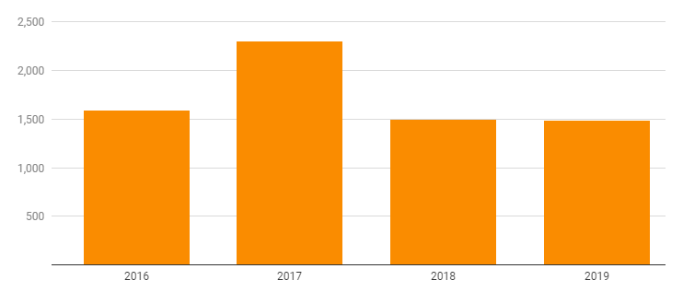
Fondi reserve i shpenzuar
Notes:
Në veçanti, propozimi merr parasysh metodatë integruara që synojnë veprime që zhvillohen në katër nivele të mbrojtjes civile:
1. në nivelin e planifikimit: Regjistrimi i infrastrukturës së nevojshme për çdo rast të fatkeqësive natyrore, në mënyrë që plani operacionali mbrojtjes civile (kombëtar, rajonal apo lokal) të bazohet në të dhëna reale dhe të përditësuara në lidhje me zonat e pushtetit lokal.
2. në nivelin e parandalimit: Organizimi i fushatave ndërgjegjësuese për veprimet e Mbrojtjes Civile, si promovimi i një marrëdhënie besimi mes qytetarëve dhe autoriteteve lokale dhe kombëtare në këtë fushë.
4. në nivelin e rehabilitimit: Koordinimi i ushtrimeve të ekipeve të ndërhyrjes, në monitorimin, kufizimin dhe riparimin e dëmit, si dhe për regjistrimin e nevojave dhe ndihmë për kategoritë që preken nga fatkeqësitë.
Projekti duhet te hartoje ose permiresoje planet eksistuese vendore, rajonale dhe kombetare per mbrojtjen civile
Integroje dhe adresoje nevojat e persoanve me pamundesi per te levizur, probleme kronike, banore te zonave te largeta rurale dhe grupeve te tjera vulnerabel qe jane me te ekspozuar ndaj fenomeneve te tilla natyrore.
Synon te permiresoje eficencen operacionale dhe kapacitete administrative tw njesive vendore ne trajtimin e rasteve te emergjencave civile.
4plus ka nje qasje zbatimi tipik per bashki te vogla, rasti I Kolonjes, por mund te gjeje zbatim edhe ne zona te tjera CB, permes nje advokimi dhe programi trajnimi te pershtatshem.

